Slide 1
Θεωρία Σημάτων και Συστημάτων 2013
ΠΑΝΕΠΙΣΤΗΜΙΟ ΔΥΤΙΚΗΣ ΜΑΚΕΔΟΝΙΑΣ
ΤΜΗΜΑ ΜΗΧΑΝΙΚΩΝ
ΠΛΗΡΟΦΟΡΙΚΗΣ & ΤΗΛΕΠΙΚΟΙΝΩΝΙΩΝ
ΜΕΤΑΣΧΗΜΑΤΙΣΜΟΣ
LAPLACE
Μάθημα 7^{ο}
Δ.Γ. Τσαλικάκης

Slide 2
Μετασχηματισμός Laplace
1. Ο μετασχηματισμός Laplace διευρύνει την κλάση των συναρτήσεων για τις
οποίες μπορεί να επιτευχθεί μετάβαση από το πεδίο του χρόνου στο πεδίο της
συχνότητας. Υπάρχουν πολλές συναρτήσεις με πρακτική σπουδαιότητα για τις
οποίες υπάρχει ο ML, ενώ αντίθετα ο MF δεν ορίζεται.
2. Με το ML παρέχεται η δυνατότητα μελέτης συστημάτων που δεν βρίσκονται σε
αρχική κατάσταση ηρεμίας. Οι αρχικές συνθήκες ενσωματώνονται κατάλληλα
στη μελέτη του συστήματος.
3. Η θεωρία γραμμικών συστημάτων εμπλουτίζεται, αλλά και απλοποιείται
ταυτόχρονα, με τη χρήση του μιγαδικού πεδίου συχνότητας, την εισαγωγή των
πόλων και μιγαδικών κλπ

Slide 3
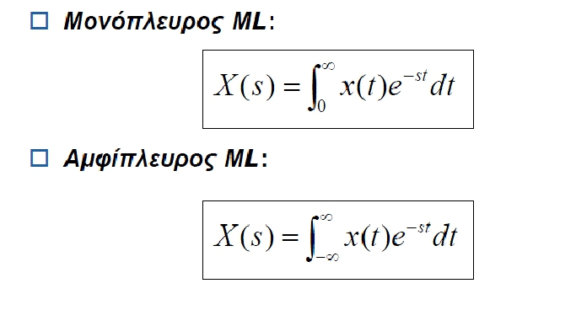
Μετασχηματισμός Laplace
(3.2)
(3.3)
Το s, στη γενική περίπτωση, είναι s = σ + jΩ.

Slide 4
Μετασχηματισμός Laplace
Παρατηρούμε ότι, για σ = 0 ο αριθμός της (3.3) συμπίπτει με το μετασχηματισμό
Fourier της x(t) (εάν αυτός υπάρχει). Η σχέση (3.3) γράφεται και ως:
(3.4)
Από την (3.4) φαίνεται ότι ο αμφίπλευρος μετασχηματισμός Laplace της x(t)
μπορεί να ερμηνευτεί και ως ο μετασχηματισμός Fourier της Είναι λόγω
αυτής της σχέσης με το MF που αναφερόμαστε στη μεταβλητή s του ML και ως
μιγαδική συχνότητα. Διαπιστώνουμε ότι η παρουσία του παράγοντα παρέχει
τη δυνατότητα σύγκλισης του ολοκληρώματος (3.4) και κατά συνέπεια ύπαρξης
του μετασχηματισμού Laplace, ακόμα κι όταν ο MF της x(t) δεν υπάρχει.

Slide 5
Μετασχηματισμός Laplace
Μια ουσιαστική διαφορά μεταξύ των δύο ορισμών είναι ότι ο μονόπλευρος
ML παρέχει τη δυνατότητα μελέτης συστημάτων που δεν βρίσκονται σε
αρχική κατάσταση ηρεμίας.
Ισοδύναμα, παρέχει τη δυνατότητα επίλυσης γραμμικών διαφορικών εξισώσεων
με σταθερούς συντελεστές και με ενσωμάτωση μη μηδενικών αρχικών
συνθηκών.
Επίσης, είναι πιο φυσική η χρήση του μονόπλευρου ML στη μελέτη
αιτιατών συστημάτων για τα οποία ισχύει ότι η κρουστική τους απόκριση
h(t) είναι ίση με το μηδέν για t < 0.
Στο υπόλοιπο του μαθήματος θα ασχοληθούμε με το μονόπλευρο ML και σε ό,τι
αφορά τον αμφίπλευρο θα περιοριστούμε σε ορισμένες αξιοσημείωτες διαφορές
του από το μονόπλευρο.

Slide 6
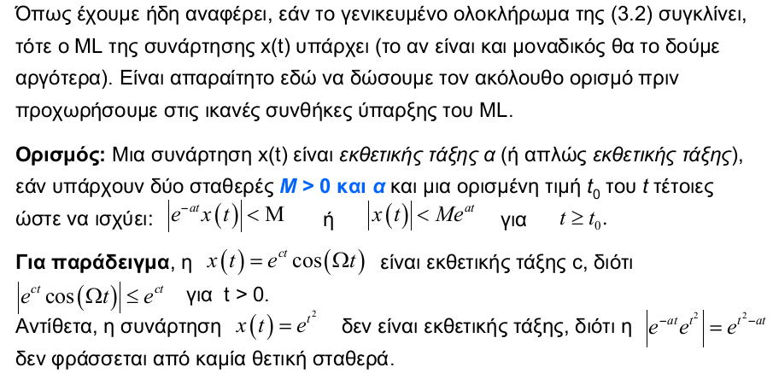
Θεώρημα Ύπαρξης του ΜL

Slide 7
Για να υπάρχει ο Μετασχηματισμός Laplace μιας συνάρτησης
x(t) πρέπει:
• Η x(t) να είναι τμηματικά συνεχής σε πεπερασμένο
Θεώρημα Ύπαρξης του ΜL
διάστημα
0 ≤ t ≤ b
• Η x(t) να είναι εκθετικής τάξης α για t> b
Ο ML της x(t) υπάρχει για Re(s) > α

Slide 8
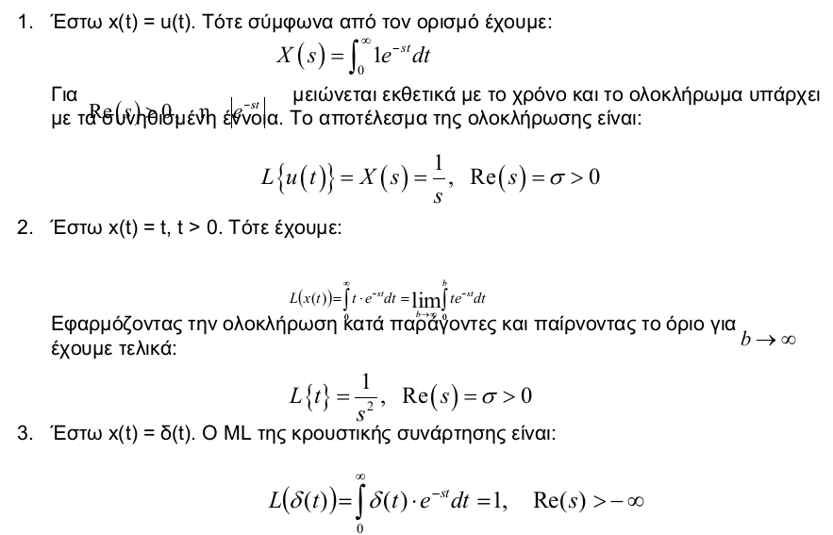
Μετασχηματισμός Laplace
Στοιχειωδών Συναρτήσεων

Slide 9
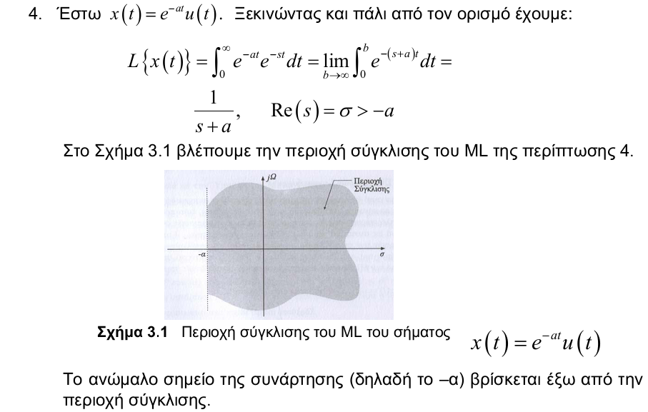
Μετασχηματισμός Laplace
Στοιχειωδών Συναρτήσεων

Slide 10
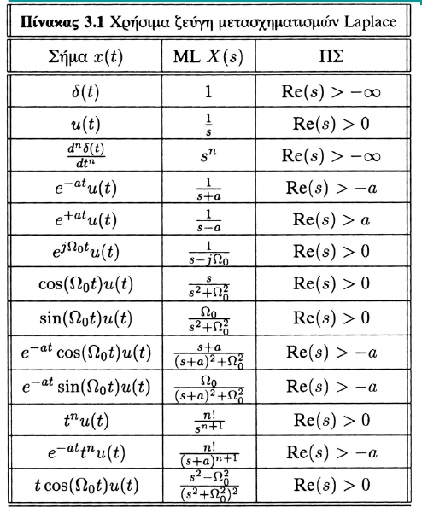
Μετασχηματισμός Laplace
Στοιχειωδών Συναρτήσεων
Η τρίτη στήλη του πίνακα καθορίζει ην
περιοχή σύγκλισης του ML, δηλαδή την
περιοχή του επιπέδου s στην οποία
υπάρχει ο μετασχηματισμός Laplace της
αντίστοιχης συνάρτησης. Για παράδειγμα,
ο ML της cos(Ω0t)u(t) υπάρχει για κάθε t
τέτοιο ώστε Re(s) > 0.

Slide 11
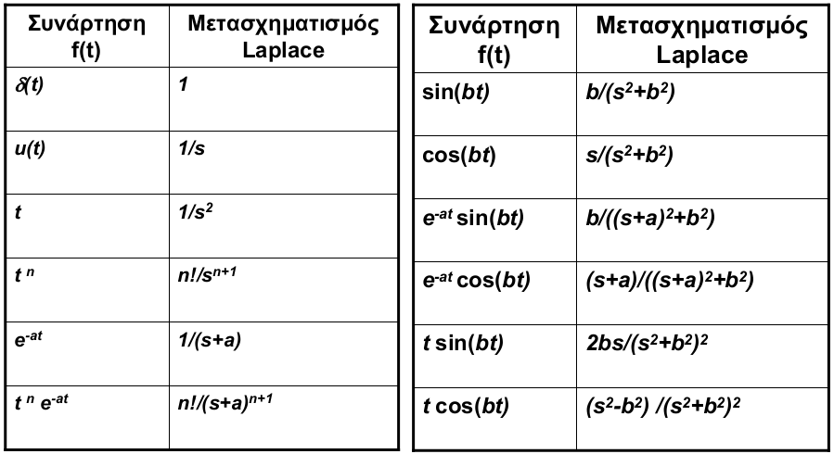
Μετασχηματισμός Laplace
Στοιχειωδών Συναρτήσεων

Slide 12
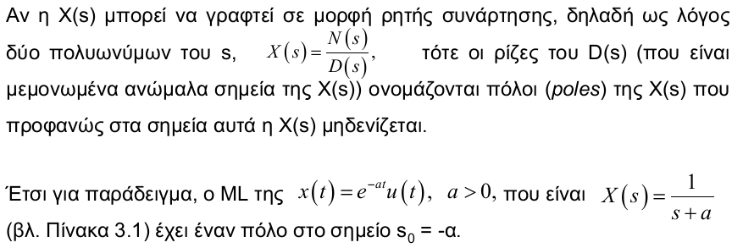
Η περιοχή Σύγκλισης του
Μετασχηματισμού Laplace

Slide 13
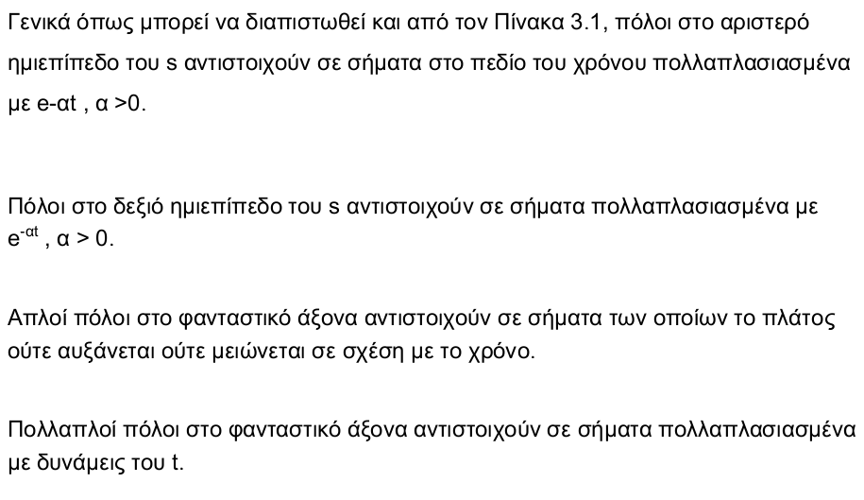
Η περιοχή Σύγκλισης του
Μετασχηματισμού Laplace

Slide 14
Η περιοχή Σύγκλισης του
Μετασχηματισμού Laplace
Μιγαδικοί συζυγείς πόλοι αντιστοιχούν σε συναρτήσεις που υφίστανται
ταλάντωση (περιέχουν ημιτονοειδείς όρους). Εάν, βέβαια, το πραγματικό
μέρος των συζυγών πόλων είναι μηδέν (συζυγείς στο φανταστικό άξονα),
τότε έχουμε συντηρούμενη ταλάντωση. Αλλιώς η ταλάντωση είναι ή εκθετικά
φθίνουσα ή εκθετικά αύξουσα. Τα παραπάνω φαίνονται στο Σχήμα 3.2.
Η περιοχή σύγκλισης του μετασχηματισμού Laplace μιας συνάρτησης δεν
περιλαμβάνει πόλους. Αυτό είναι αποτέλεσμα μιας χρήσιμης ιδιότητας του
ML σύμφωνα με την οποία ο ML X(s) της x(t) είναι αναλυτική συνάρτηση
στην περιοχή σύγκλισής του.

Slide 15
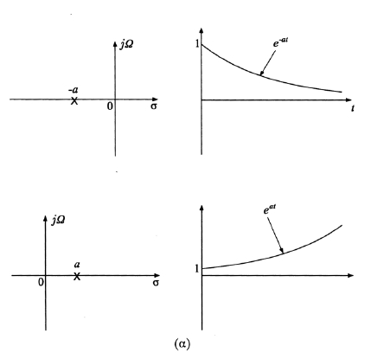
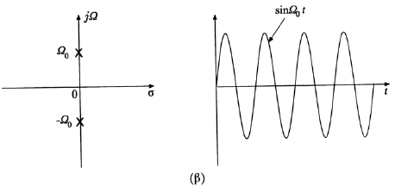
Η περιοχή Σύγκλισης του
Μετασχηματισμού Laplace
Σχήμα 3.2. Σχέση μεταξύ της θέσης
των πόλων
στο επόμενο s και της μορφής του
σήματος στο πεδίο του χρόνου.
(α) Ένας πραγματικός πόλος.
(β) Δύο συζυγείς φανταστικοί πόλοι.

Slide 16
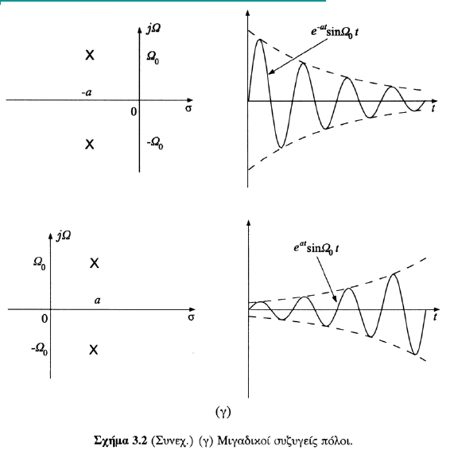
Η περιοχή Σύγκλισης του
Μετασχηματισμού Laplace

Slide 17
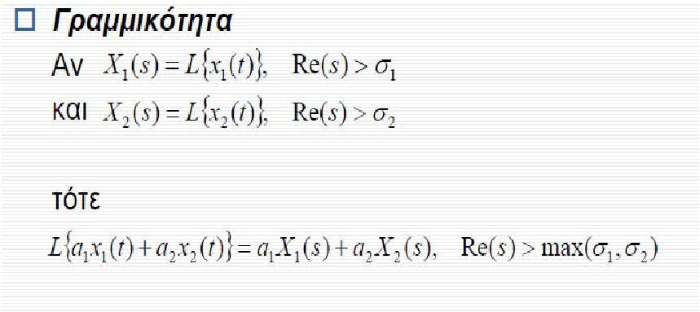
Ιδιότητες και Θεωρήματα του ΜL

Slide 18
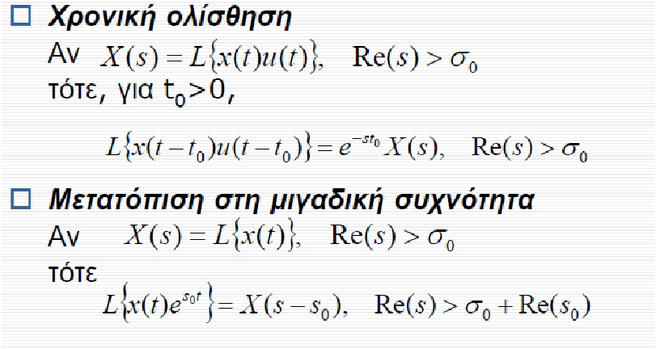
Ιδιότητες και Θεωρήματα του ΜL

Slide 19
Ιδιότητες και Θεωρήματα του ΜL

Slide 20
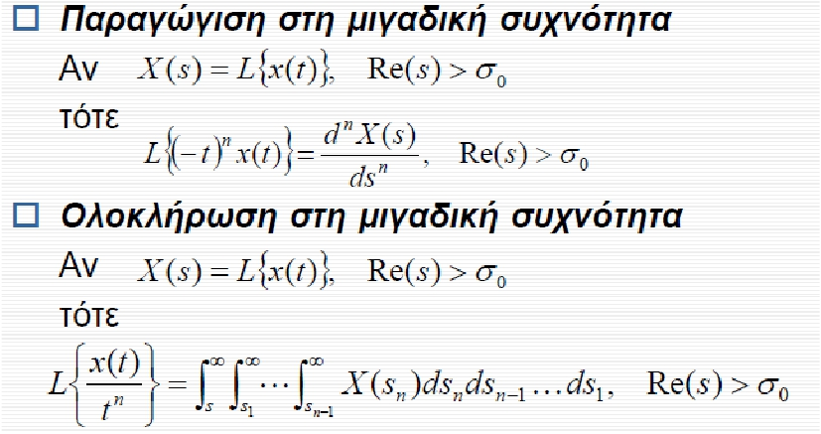
Ιδιότητες και Θεωρήματα του ΜL

Slide 21
Ιδιότητες και Θεωρήματα του ΜL

Slide 22
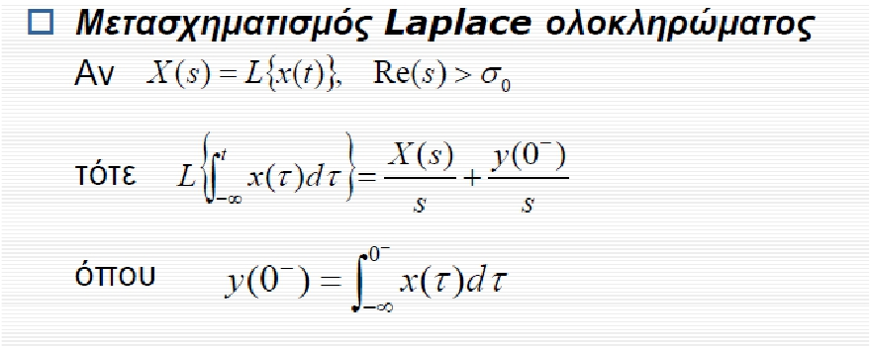
Ιδιότητες και Θεωρήματα του ΜL

Slide 23
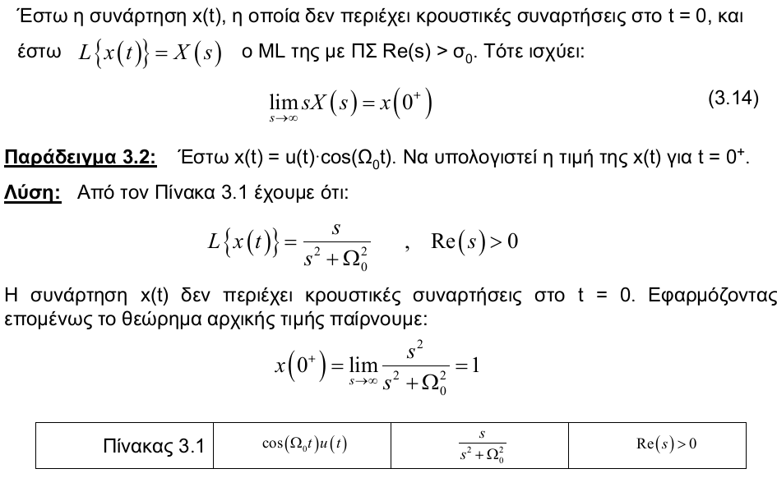
Θεώρημα της Αρχικής Τιμής

Slide 24
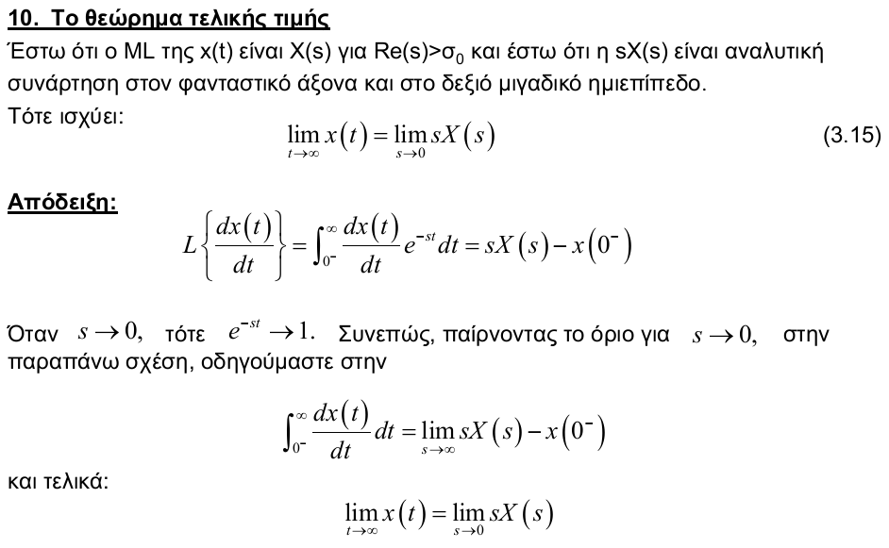
Θεώρημα της Τελικής Τιμής

Slide 25
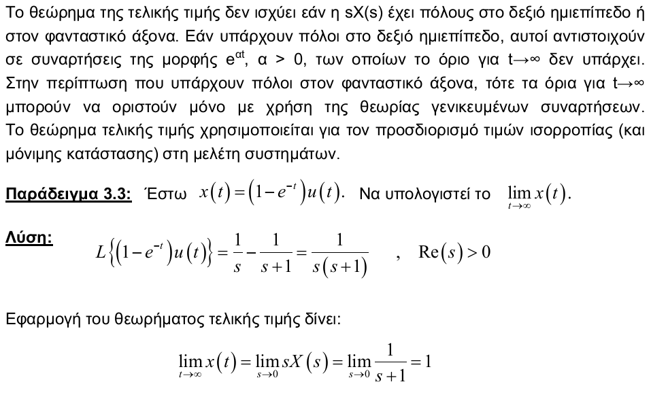
Θεώρημα της Τελικής Τιμής

Slide 26
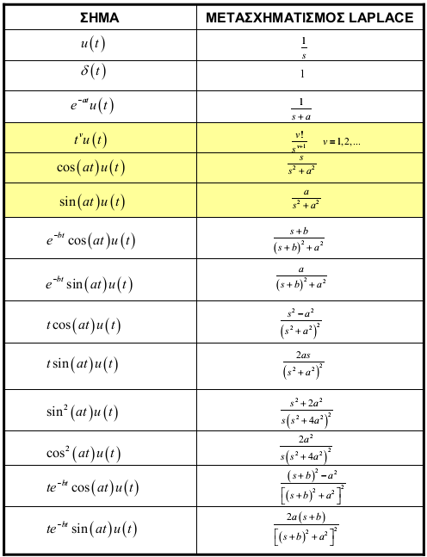
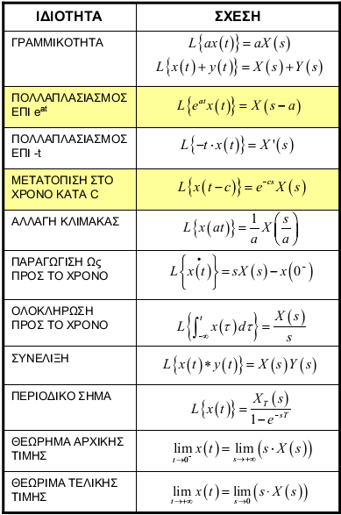
Πίνακας Ιδιοτήτων και
Μετασχηματισμοί Laplace

Slide 27
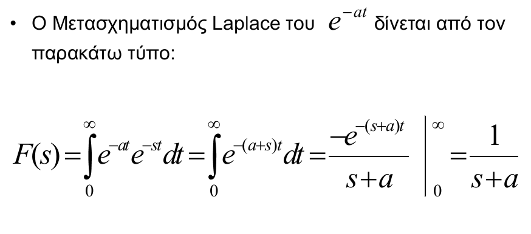
Παράδειγμα
Μετασχηματισμού Laplace

Slide 28
Άσκηση 1

Slide 29
Άσκηση 2

Slide 30
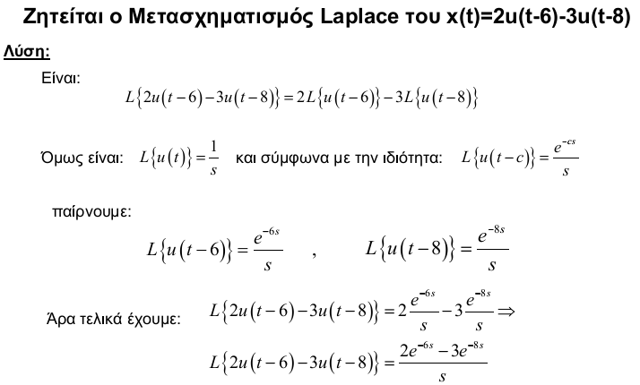
Άσκηση 3

Slide 31
Άσκηση 4

Slide 32
Άσκηση 5

Slide 33
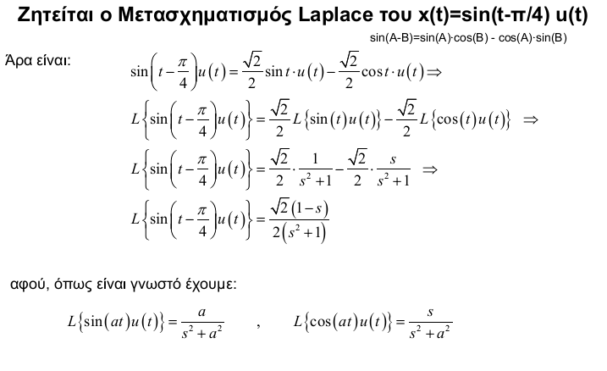
Άσκηση 5 (συνέχεια)

Slide 34
Άσκηση 6

Slide 35
Άσκηση 6 (συνέχεια)

